Slide 1



Polimeter
po
limeter
P
POLIMETER

Slide 2
政
治
Πολιτική
ፖለቲካ
Politike
Palitix
Politics
Politika
Politik
Poliitika
राजनीति
Polityka
سیاست
Politique
سياسة
Политика
Política
Politikk
Politig
Politica
Politică
Politiikka
정치
Politiek
פוליטיקה
Politikkur
Chính trị
Stjórnmál
Politiki

Slide 3
























Slide 4



Slide 5

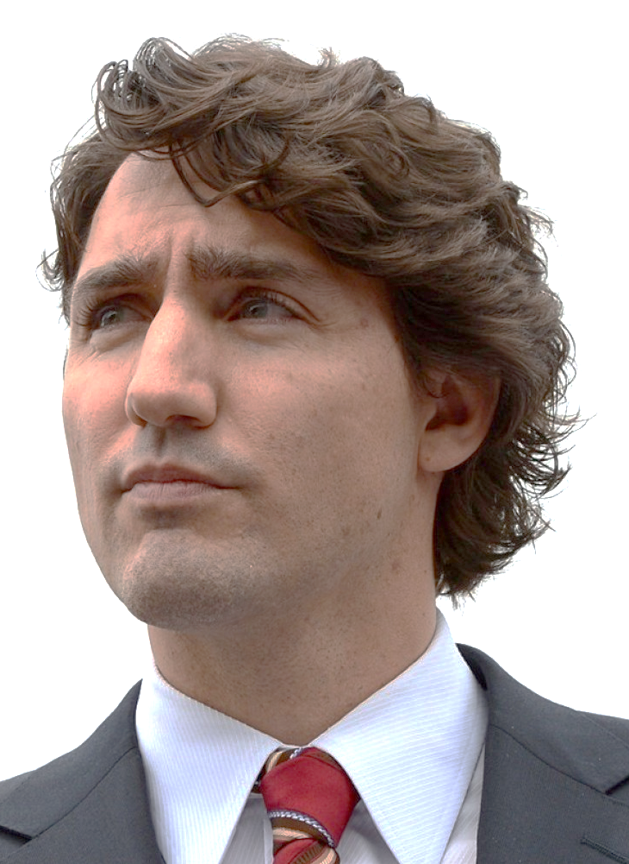
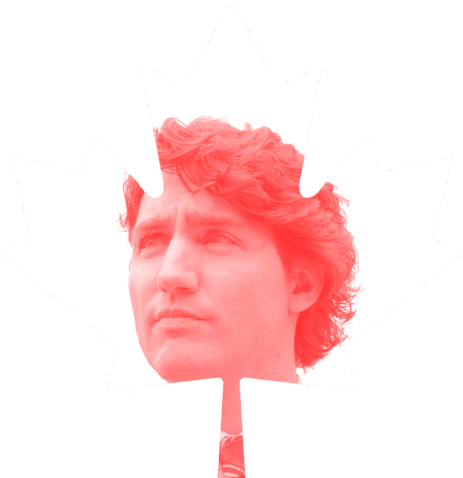

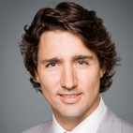
trudeaumeter
🍁

Slide 6



🍁
trudeaumeter
🍁

Slide 7
















Slide 8









trudeaumetre.ca






🌳


🌳

🌳
🌳
🌳
🌳
🌳
🌳
🌳

🌳
🌳

🌳

🌳
🌳
🌳
🌳
🌳
🌳
🌳
🌳
🌳


Slide 9




🍁
🍁
🍁
🍁
🍁
🍁

